Slide 1
２章 １節 | ２ 金属
１節 材料とその再利用
2 金属
→p.30～35
(全51スライド)

Slide 2
金属の利用と性質
２章 １節 | ２ 金属
？
課題設定
身のまわりで使われている金属にはどのようなものがあるだろうか。
≫身のまわりの金属をできるだけたくさんあげてみよう

Slide 3
金属の利用と性質
２章 １節 | ２ 金属
装飾品
金
黄銅
楽器
電子回路
フライパン
鉄
白銅
硬貨
鉄骨
電線
銅
ジュラルミン
航空機
銅鍋
缶
アルミニウム
ニクロム
電熱線
アルミサッシ
古くから使われており，青銅器時代・鉄器時代という特徴的な時代区分をつくり出した

Slide 4
金属の利用と性質
２章 １節 | ２ 金属
金属は，単独で利用されるだけでなく，ほかの金属と混ぜて合金として利用される
なぜ合金にするのか？
・・・性質が変化し，金属の
性能が向上するから
合金に○をつけよう

Slide 5
金属の利用と性質
２章 １節 | ２ 金属
合金に○をつけよう
装飾品
黄銅
金
黄銅
楽器
電子回路
フライパン
白銅
鉄
白銅
硬貨
鉄骨
電線
ジュラルミン
銅
ジュラルミン
航空機
銅鍋
缶
アルミニウム
ニクロム
ニクロム
電熱線
アルミサッシ

Slide 6
金属の利用と性質
２章 １節 | ２ 金属
？
考察
身のまわりで使われている金属は，どのような特徴や性質をいかして使われているのだろうか。

Slide 7
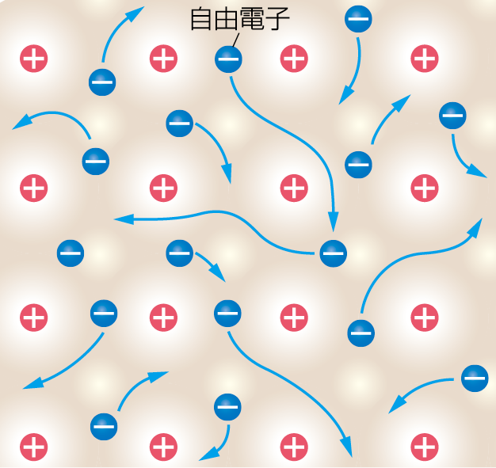
金属の利用と性質
２章 １節 | ２ 金属
金属結合
＋
＋
＋
－
＋
－
－
金属原子は規則正しく並び，
電子が自由に動くことで
結合している。
－
＋
＋
＋
＋
－
－
＋
－
－
＋
＋
＋
－
－
－
＋
＋
＋
＋
－
－

Slide 8
金属の利用と性質
２章 １節 | ２ 金属
金属の特徴
かたくてじょうぶ
展性・延性に富む→加工しやすい
電気伝導性
熱伝導性がよい
光沢
（金属光沢）
重い
さびたり
腐食しやすい

Slide 9
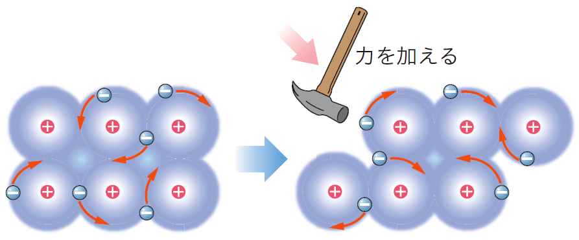
金属の利用と性質
２章 １節 | ２ 金属
展性・延性とは？

Slide 10
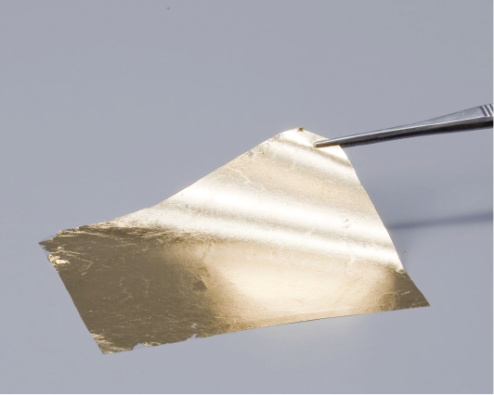
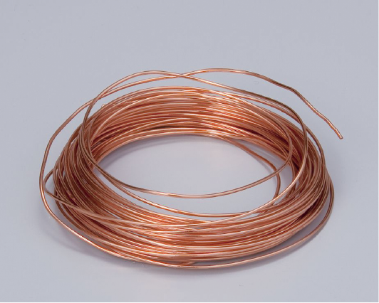
金属の利用と性質
２章 １節 | ２ 金属
展性・延性とは？
展性
（薄く延ばす）
延性
（細い線にする）

Slide 11
金属の利用と性質
２章 １節 | ２ 金属
金属の特徴や性質をまとめよう
 | 金属 | 元素 | 特徴，利用
単 体 | 金 | 金（Au） | 光沢 金貨 延性 電子回路の配線

Slide 12
金属の利用と性質
２章 １節 | ２ 金属
金属の特徴や性質をまとめよう
 | 金属 | 元素 | 特徴，利用
単 体 | 金 | 金（Au） | 単体で産出 光沢 金貨 延性 電子回路の配線
 | アルミニウム | アルミニウム（Aｌ） | アルミナの溶融塩電解 銀白色 密度が小さい 飲料水用缶 自動車
 | 鉄 | 鉄（Fe） | 鉄鉱石を還元 融点が高い 強度がある 建築材料
 | 銅 | 銅（Cu） | 粗銅の電解精錬 赤色の光沢 電気伝導性 熱伝導性 電線 調理器具

Slide 13
金属の利用と性質
２章 １節 | ２ 金属
金属の特徴や性質をまとめよう
 | 金属 | 元素 | 特徴，利用
合 金 | 黄銅 | Cu，Zn | 金色の光沢 楽器

Slide 14
金属の利用と性質
２章 １節 | ２ 金属
金属の特徴や性質をまとめよう
 | 金属 | 元素 | 特徴，利用
合 金 | 青銅 | Cu，Sn | さびにくい 美術品
 | 黄銅 | Cu，Zn | 金色の光沢 楽器，日用品
 | 白銅 | Cu，Ni | 銀白色の光沢 硬貨
 | ステンレス鋼 | Fe，Cr，Ni | さびにくい 台所用品
 | ニクロム | Ni，Cr | 高温や薬品に強い 電気抵抗が大きい 電熱線
 | ジュラルミン | Al，Cu，Mg，Mn | 軽くてじょうぶ 航空機，鉄道車両

Slide 15
金属の製錬
２章 １節 | ２ 金属
？
課題設定
金属はどのようにつくられるのだろうか。

Slide 16
金属の製錬
２章 １節 | ２ 金属
金属の多くは地中で酸素などと結合した酸化物 として存在している
単体のまま存在するのは金と白金のみ
単体として利用するために，金属製錬といわれる方法を行う。
大量のエネルギーが必要
リサイクルして使用されるものが多い

Slide 17
金属の製錬
２章 １節 | ２ 金属
化学変化
原子が組みかわることで，もとの物質とは違う別の物質ができる変化

Slide 18



金属の製錬
２章 １節 | ２ 金属
化学反応式
化学変化に関係する物質とその化学変化を表した式
C ＋ O₂ → CO₂
反応の前後での
各物質の量的関係も示している

Slide 19
金属の製錬
２章 １節 | ２ 金属
酸化還元反応
酸化
物質が 酸素 と 結合する 反応
還元
物質から 酸素 を うばう 反応
還元
Fe₂O₃ + 3CO → 2Fe + 3CO₂
酸化
酸化と還元は
同時に起こる
酸化還元反応 という

Slide 20
金属の製錬
２章 １節 | ２ 金属
電気分解
電気によって，強制的に酸化還元反応を起こすこと
還元
電気分解
2H₂O 2H₂ + O₂
酸化

Slide 21
金属の製錬
２章 １節 | ２ 金属
≫鉄，銅，アルミニウムについて，
製錬の過程をまとめよう

Slide 22
金属の製錬
２章 １節 | ２ 金属
鉄の製錬
鉄
最も生産量が多い
単体は灰白色

Slide 23
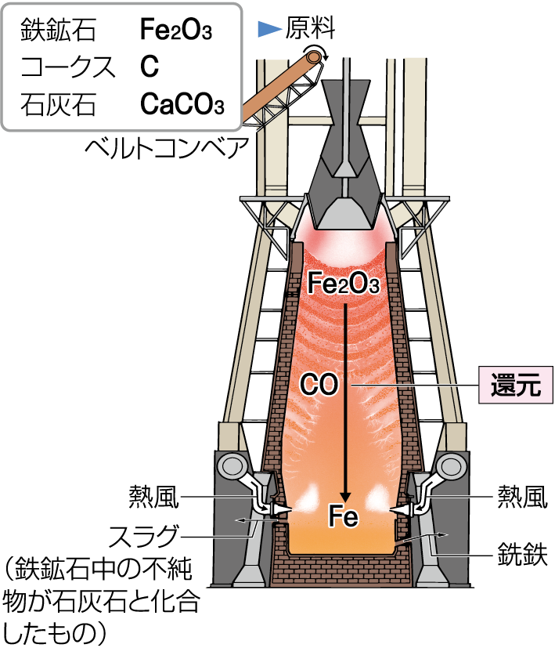
金属の製錬
２章 １節 | ２ 金属
鉄の製錬
鉄鉱石
主成分：Fe₂O₃
酸素（O₂）
還元
（Ｃによる）
コークス（C) → 一酸化炭素（CO）
銑鉄（Fe）
・・・鉄よりもろい
炭素を
とり除く
酸素（O₂）
鋼

Slide 24
金属の製錬
２章 １節 | ２ 金属
還元
Fe₂O₃ + 3CO → 2Fe + 3CO₂
酸化

Slide 25
金属の製錬
２章 １節 | ２ 金属
銅の電解精錬
銅
鉄・アルミニウムに次いで生産量が多い
赤色の光沢
比較的やわらかい

Slide 26
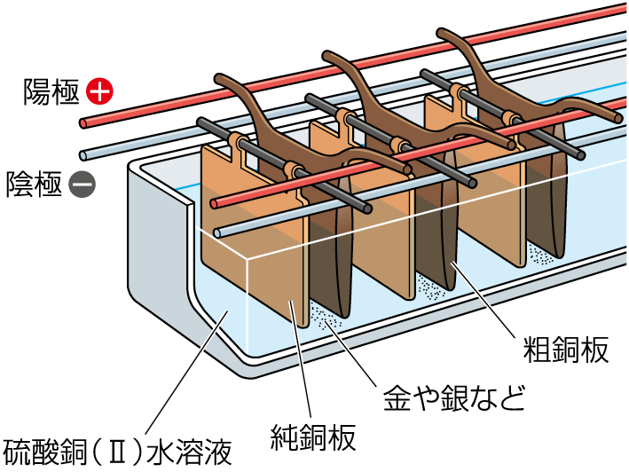
金属の製錬
２章 １節 | ２ 金属
銅の電解精錬
粗銅板・・・黄銅鉱を化学的に処理してできる

Slide 27
金属の製錬
２章 １節 | ２ 金属
銅の電解精錬
粗銅を陽極に，純銅を陰極にして電気分解を行う。
銅の 電解精錬
多くの電力量を使用する
銅(Ⅱ)イオンとして溶け出す
純銅が析出

Slide 28
金属の製錬
２章 １節 | ２ 金属
アルミニウムの溶融塩電解
アルミニウム
金属として2位の生産量
銀白色
やわらかい
密度の低い軽金属

Slide 29
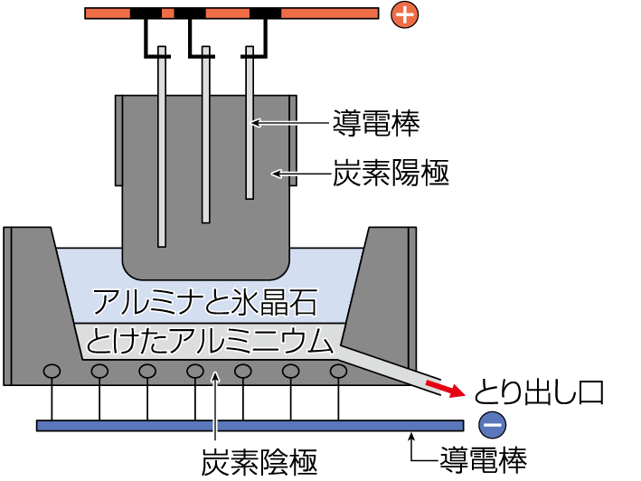
金属の製錬
２章 １節 | ２ 金属
アルミニウムの溶融塩電解
アルミナを加熱して融解した氷晶石に溶解させる
電気分解
Al³⁺ + 3e－ → Al
アルミニウム
溶融塩電解

Slide 30
金属の製錬
２章 １節 | ２ 金属
アルミニウムの溶融塩電解
ほかの金属と比較して非常に膨大な電力量が必要
コストの高い金属
電気の缶詰

Slide 31
金属の製錬
２章 １節 | ２ 金属
鉄，銅，アルミニウムの製錬で，
酸化されるものと還元されるものをまとめてみよう
 | 酸化されるもの | 還元されるもの
鉄 | 一酸化炭素（CO） → | → 鉄（Fe）
銅 | → | → 銅（Cu）
アルミニウム | → | →

Slide 32
金属の製錬
２章 １節 | ２ 金属
鉄，銅，アルミニウムの製錬で，
酸化されるものと還元されるものをまとめてみよう
 | 酸化されるもの | 還元されるもの
鉄 | 一酸化炭素（CO） → 二酸化炭素（CO₂） | 酸化鉄（Fe₂O₃） → 鉄（Fe）
銅 | 銅（Cu） → 銅(Ⅱ)イオン（Cu²⁺） | 銅(Ⅱ)イオン（Cu²⁺） → 銅（Cu）
アルミニウム | 炭素（C） → 二酸化炭素（CO₂） | アルミナ（Al₂O₃） → アルミニウム（Al）

Slide 33
酸と塩基
２章 １節 | ２ 金属
酸と塩基
酸
酸性を示す物質
・青色リトマス紙を赤色に
・BTB溶液を黄色に
・水溶液中で水素イオンH⁺を生じる
・イオン化傾向が大きい金属と反応して水素H₂を発生させる

Slide 34
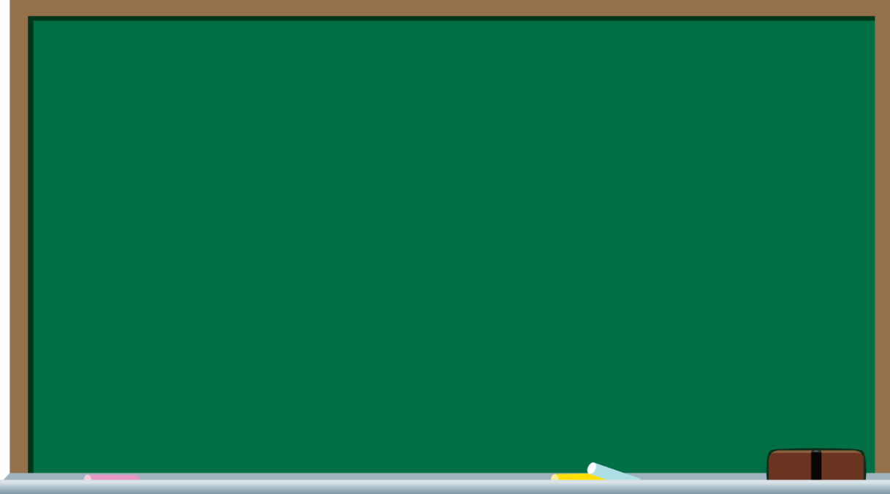
酸と塩基
２章 １節 | ２ 金属
酸と塩基
水に溶けやすい塩基をアルカリといい，その性質をアルカリ性という
塩基
塩基性を示す物質
・赤色リトマス紙を青色に
・BTB溶液を青色に
・フェノールフタレイン溶液を赤色に
・水溶液中で水酸化物イオンOH－を生じる
・酸と反応して酸性を打ち消す

Slide 35
金属の腐食とイオン化傾向
２章 １節 | ２ 金属
？
考察
金属がさびる条件にはどのようなものがあるだろうか。

Slide 36
金属の腐食とイオン化傾向
２章 １節 | ２ 金属
金属の腐食
金属が化学変化によって変質し，劣化する現象
金属がさびる
空気中の酸素や水と反応してイオンになり，化合物をつくる

Slide 37
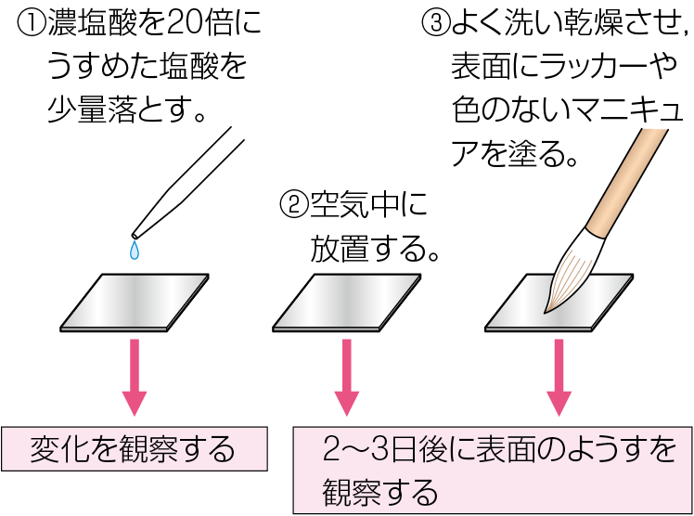
観察・実験1 金属の腐食と溶解
２章 １節 | ２ 金属
・アルミニウム缶
・スチール缶
・銅板 など
金属片を1cm角に切る
↓
サンドペーパーで
よく磨く

Slide 38
観察・実験1 金属の腐食と溶解
２章 １節 | ２ 金属
① 濃塩酸を20倍にうすめ，少量落とす
金属 | 結果
アルミニウム缶 | 泡がさかんに発生した。
スチール缶 | 比較的おだやかに泡が発生した。
銅板 | 変化が見られなかった。

Slide 39
観察・実験1 金属の腐食と溶解
２章 １節 | ２ 金属
② 空気中に放置する
金属 | 結果
アルミニウム缶 | 表面が曇り，白くなった。
スチール缶 | 表面が曇り，赤くなった。
銅板 | 表面が曇り，黒または緑色になった。

Slide 40
観察・実験1 金属の腐食と溶解
２章 １節 | ２ 金属
③ よく洗い乾燥させ，表面にラッカーや色のないマニキュアを塗る
金属 | 結果
アルミニウム缶 | 変化しなかった。
スチール缶 | 変化しなかった。
銅板 | 変化しなかった。

Slide 41
観察・実験1 金属の腐食と溶解
２章 １節 | ２ 金属
①と②から，反応のしやすさ，さびやすさは，
金属の種類によって異なる
金属の種類によらず同じ

Slide 42
観察・実験1 金属の腐食と溶解
２章 １節 | ２ 金属
③から，
金属の表面をおおうとさびない
金属の表面をおおってもさびる

Slide 43
金属の腐食とイオン化傾向
２章 １節 | ２ 金属
金属の単体を水溶液中に入れると，
金属は電子を放出し，陽イオンになろうとする
イオン化傾向
金属の陽イオンへのなりやすさ
イオン化傾向の大きい金属ほど，空気・水・酸と激しく反応する

Slide 44
金属の腐食とイオン化傾向
２章 １節 | ２ 金属
亜鉛Znを硫酸銅（Ⅱ）水溶液中に入れる
Cu²⁺
Cu
－
－
Zn²⁺
亜鉛Znは溶け出し，銅Cuが析出する
Zn²⁺
－
Cu²⁺
亜鉛は銅よりイオン化傾向が大きい
－
Cu
SO₄²⁻
Zn
SO₄²⁻
CuSO₄水溶液

Slide 45
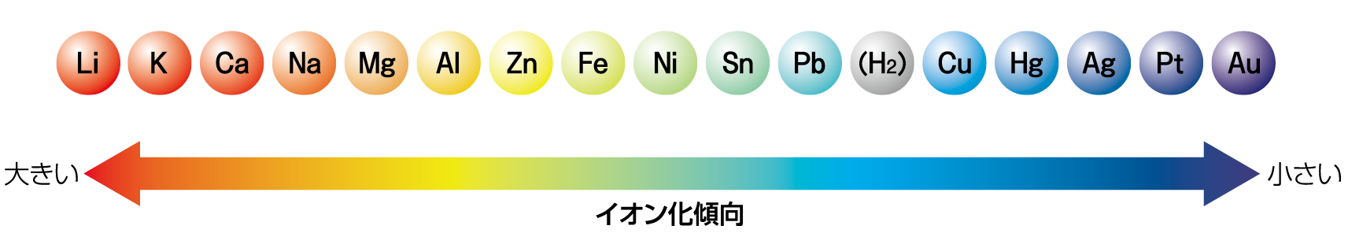
金属の腐食とイオン化傾向
２章 １節 | ２ 金属
イオン化列
金属をイオン化傾向の大きさの順に並べたもの
亜鉛
銅
白金や金は反応しないので貴金属 という。

Slide 46
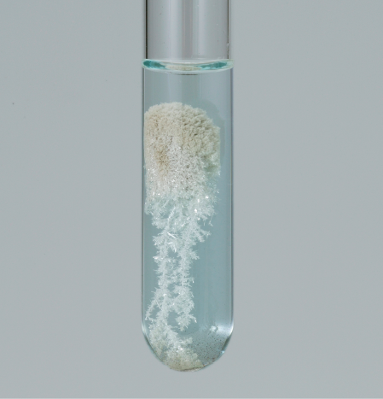
観察・実験2 金属樹の作成
２章 １節 | ２ 金属
硝酸銀溶液
銅板
Ag
e－
銀樹
e－
Cu²⁺

Slide 47


金属の腐食とイオン化傾向
２章 １節 | ２ 金属
どのような反応が起こっているだろうか。
イオン化傾向
＞
Cuは溶けやすく，Agは析出しやすくなっている。
Cu → Cu²⁺ + 2e－
Ag⁺ + e－ → Ag

Slide 48
金属の腐食とイオン化傾向
２章 １節 | ２ 金属
金属の腐食
金属が化学反応によって変質し，劣化する現象
金属がさびる
空気中の酸素や水と反応してイオンになり，化合物をつくる

Slide 49
金属の腐食とイオン化傾向
２章 １節 | ２ 金属
イオン化傾向が大きい金属ほど，反応しやすいため，腐食しやすい
金属の表面が空気や水に触れないようにするなどの処理を行う。

Slide 50
金属の腐食とイオン化傾向
２章 １節 | ２ 金属
金属の腐食の防止には，以下のような方法がある
処理 | 内容
めっき | 表面を別の金属でおおう
化学処理 | 化学的に処理をして表面をさびない酸化物などに変える
塗装 | 表面に金属以外の物質を塗る

Slide 51
金属の腐食とイオン化傾向
２章 １節 | ２ 金属
？
表現
金属が腐食するとはどういうことか，また，どうすれば防止できるか説明してみよう
Keyword
酸素，化合物，イオン化傾向

